Slide 1
Величайшее сокровище — хорошая библиотека
Подготовили:
Рудницкая Екатерина
Ховякова Владислава
Абад-Роля Жаклин
11-Г

Slide 2
Функции и задачи библиотеки
Способствовать учебно-воспитательному процессу.
Совершенствование культуры чтения, прививание навыков самостоятельной работы с книгой.
Воспитание бережного отношения к школьным учебникам.
Дальнейшее развитие информативной функции библиотеки, как информационно-культурного центра.
Воспитание мыслящего, вдумчивого, грамотного читателя.

Slide 3
Фонд библиотеки
Художественная и отраслевая литература — 10847 экземпляров
Учебная литература — 20637 экземпляров

Slide 4
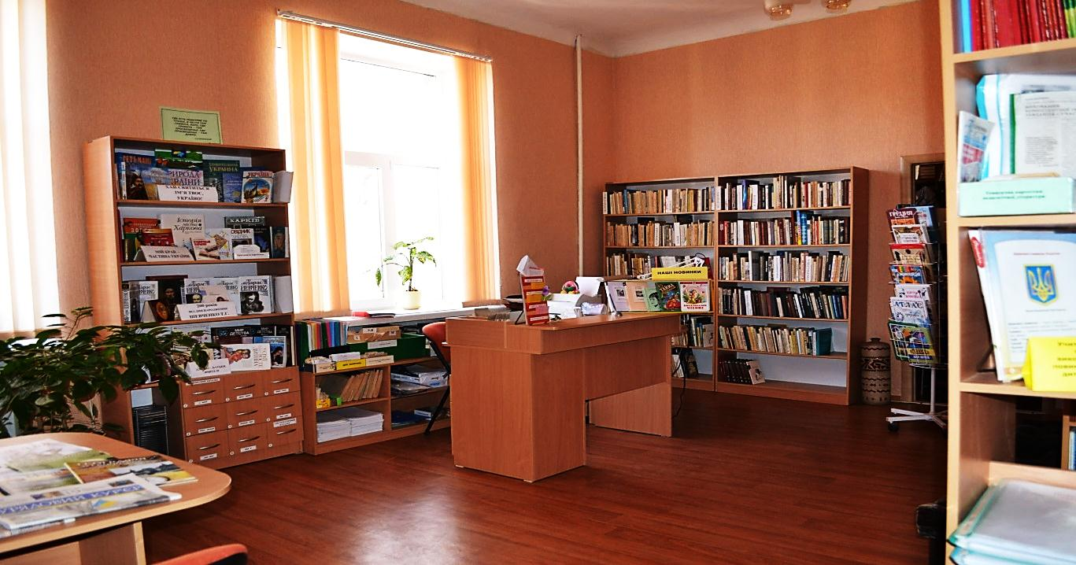
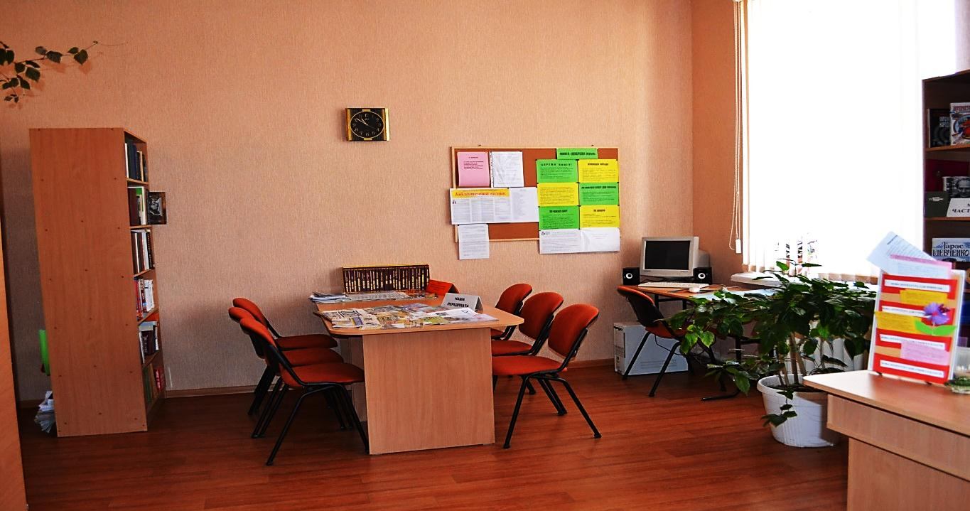
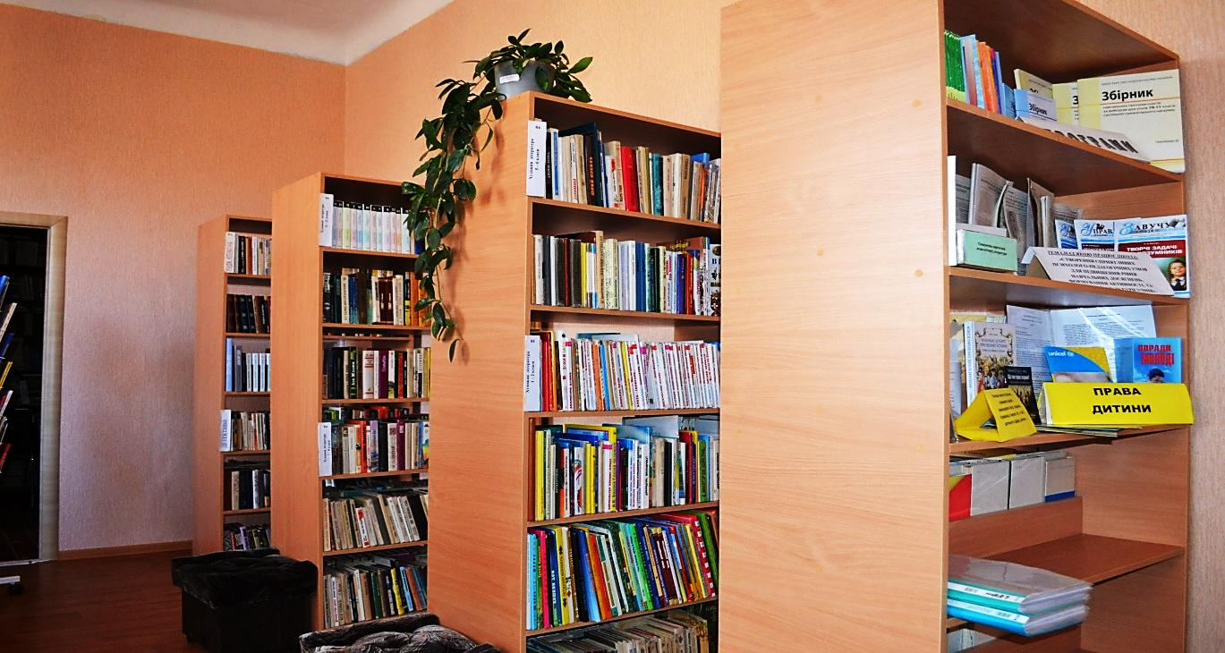
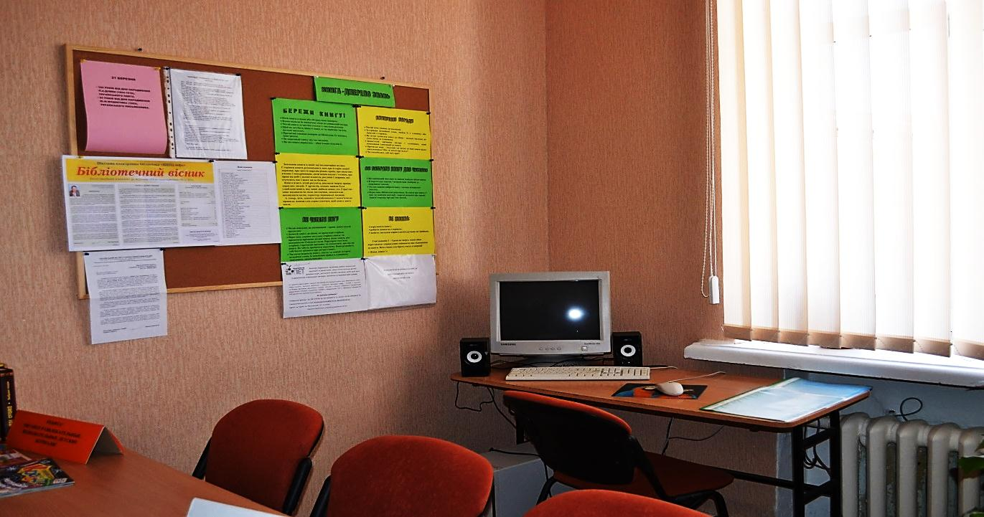

Slide 5
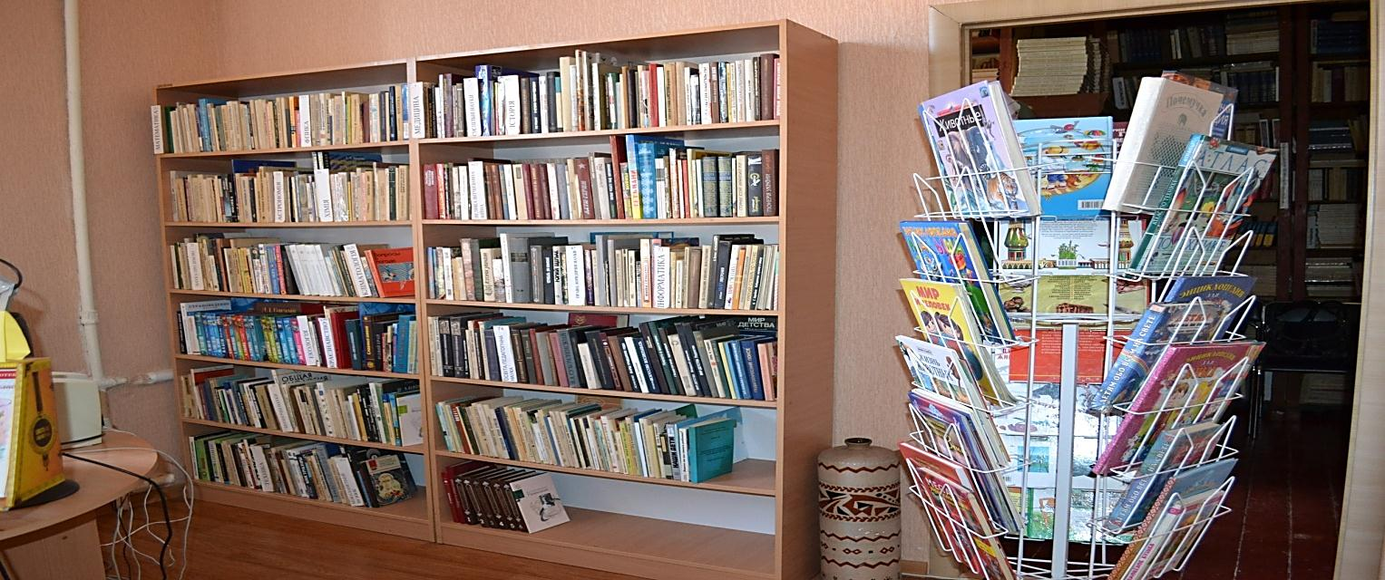
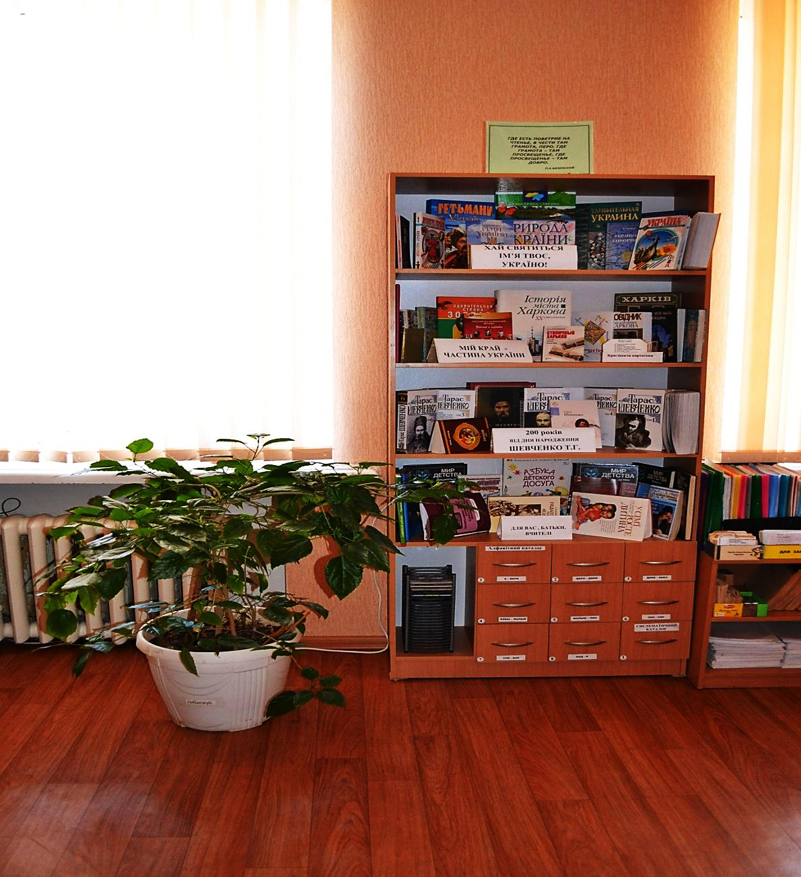
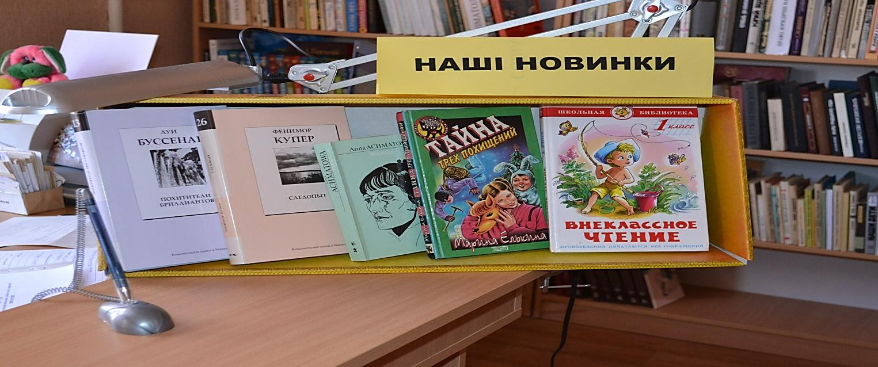
Что за наслаждение находиться в хорошей библиотеке. Смотреть на книги – и то уже счастье. Перед вами пир, достойный богов; вы сознаёте, что можно принять в нём участие и наполнить до краёв свою чашу. Уильям Мейкпис Теккерей

Slide 6
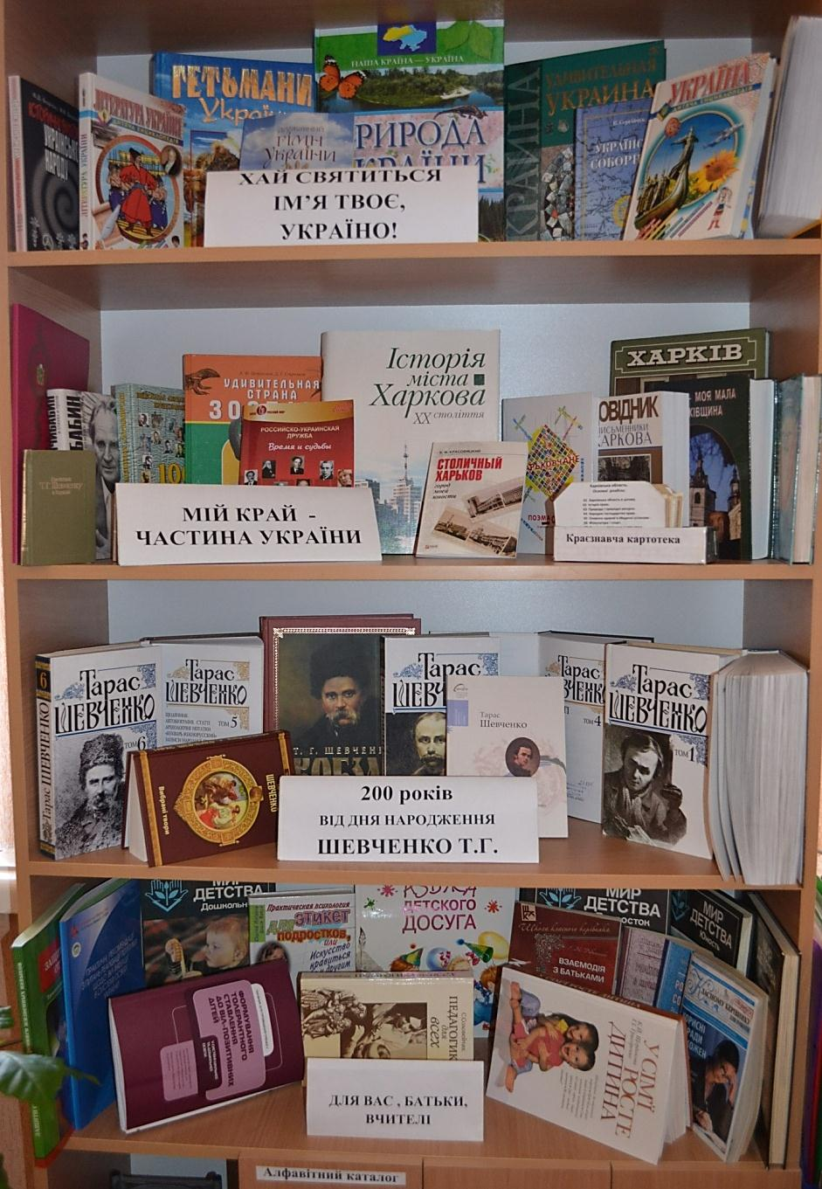
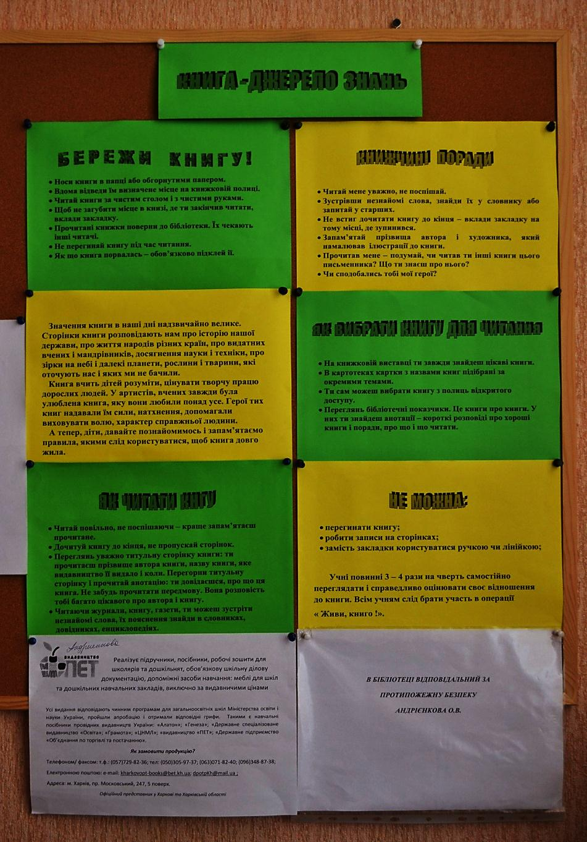
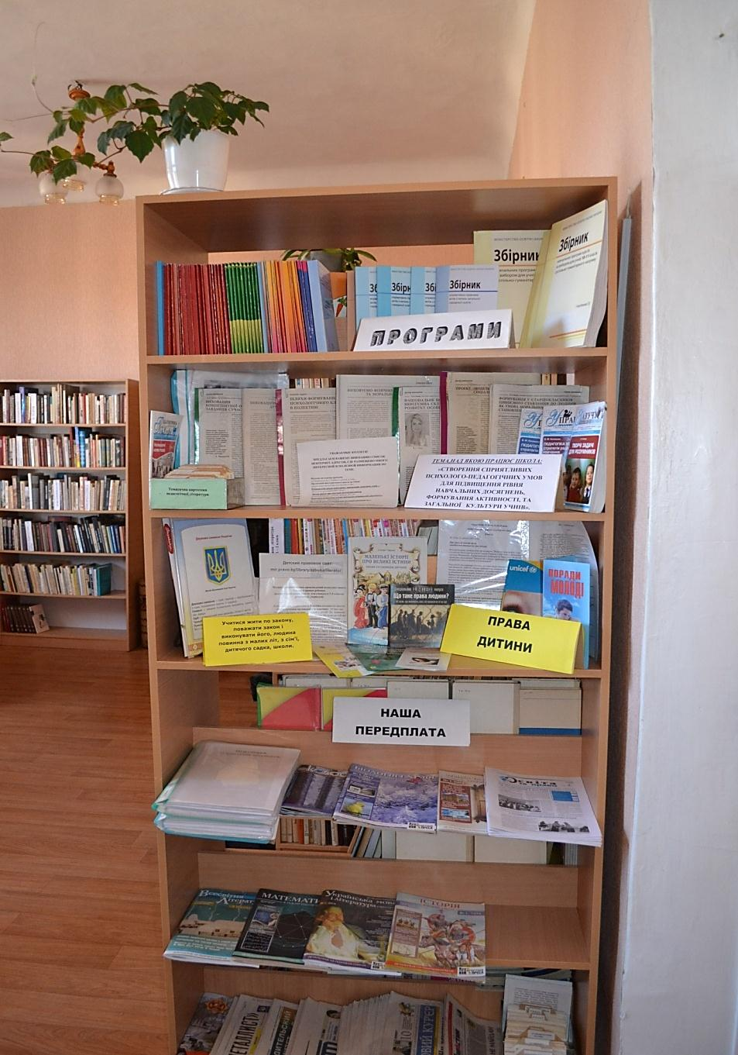
Библиотеки - гардеробы, из которых умелые люди могут извлекать кое-что для украшения, многое - для любопытства и еще больше для употребления. Дж. Дайер

Slide 7
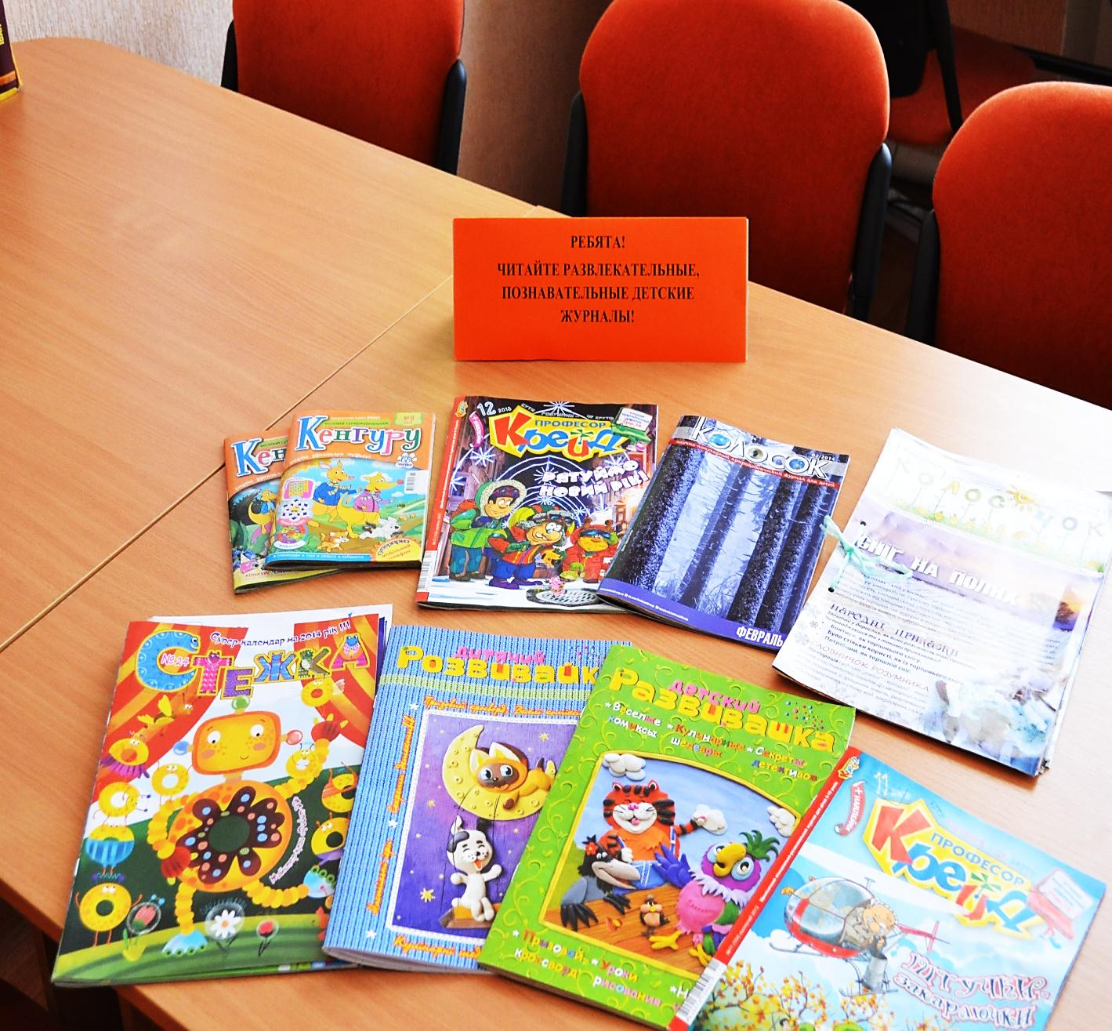
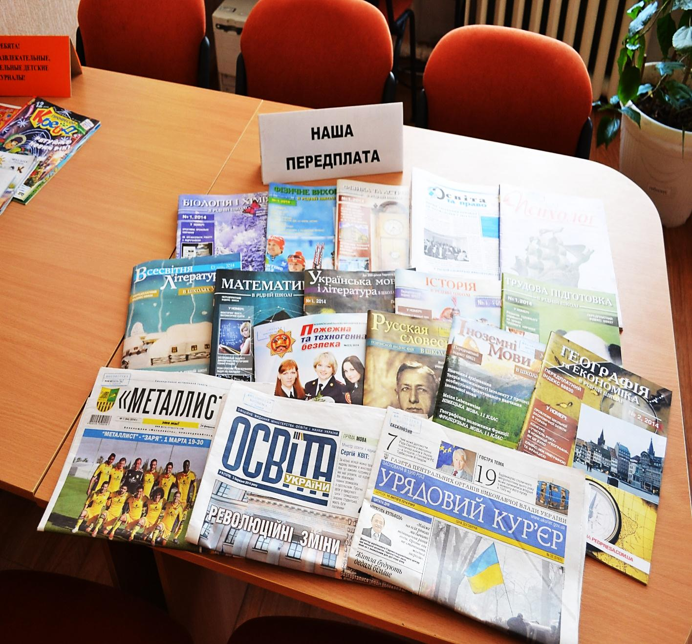
Есть только одно средство стать культурным человеком – чтение. А.Моруа

Slide 8
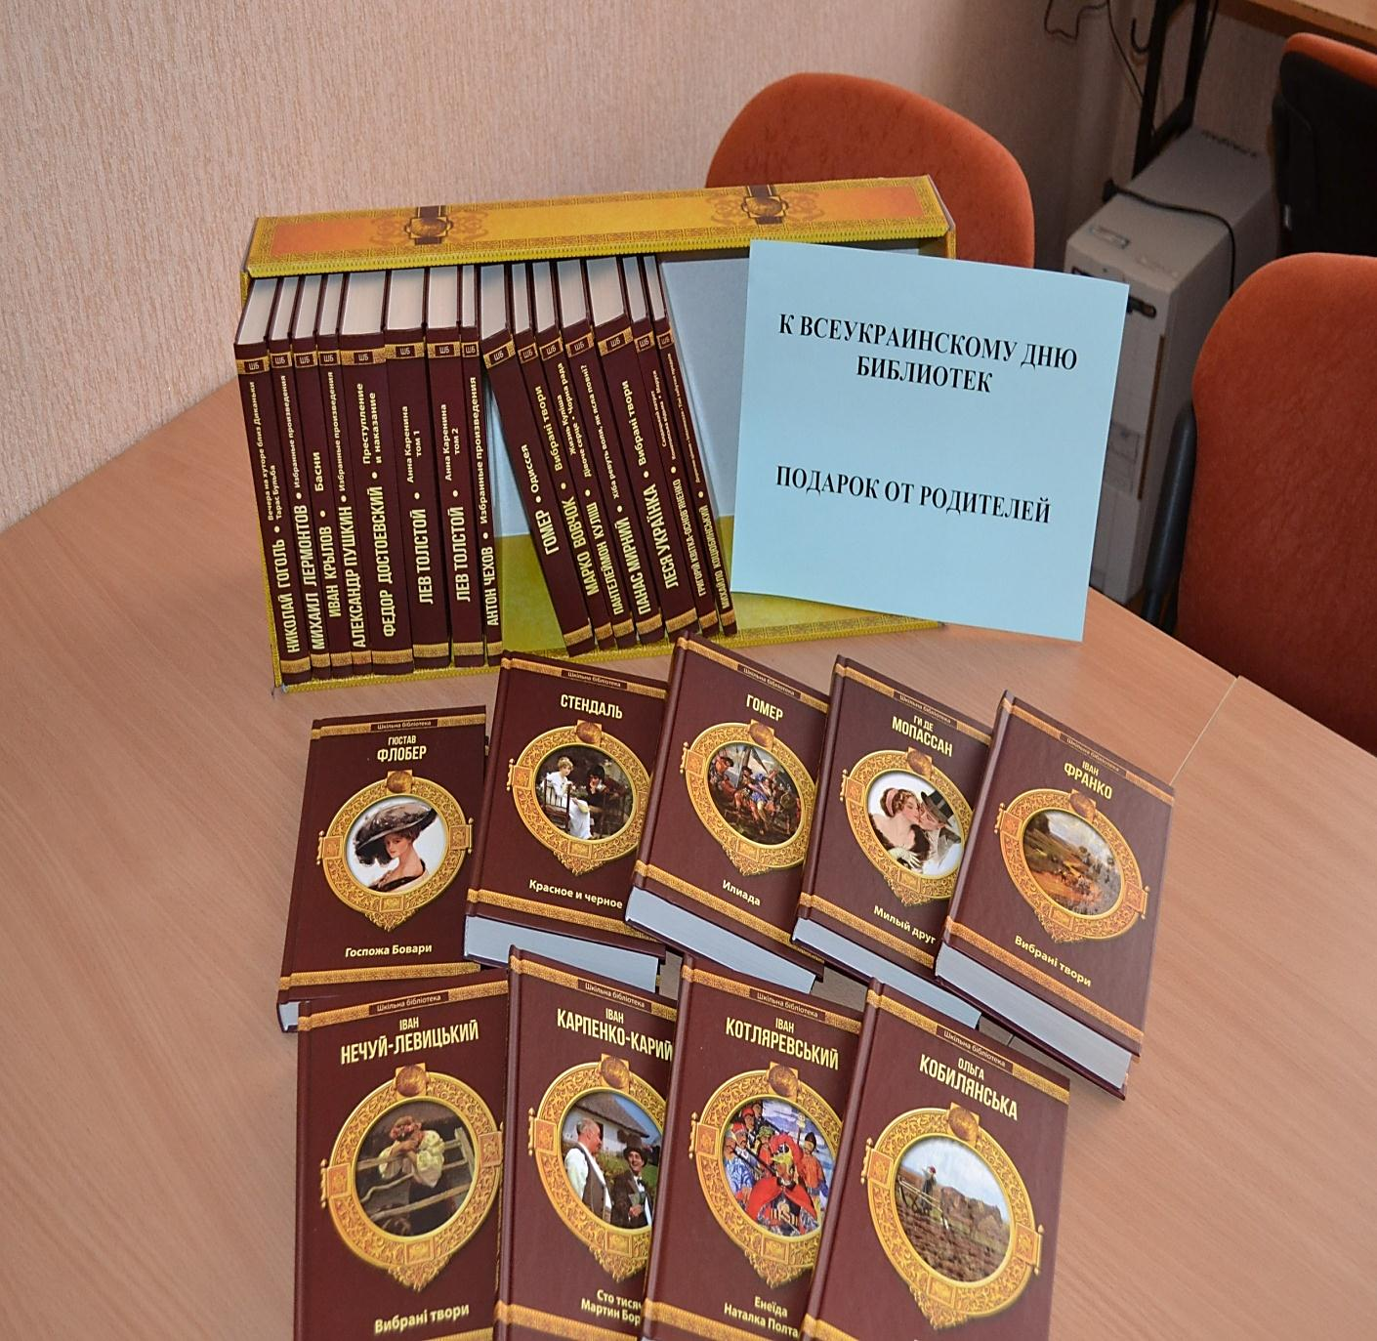
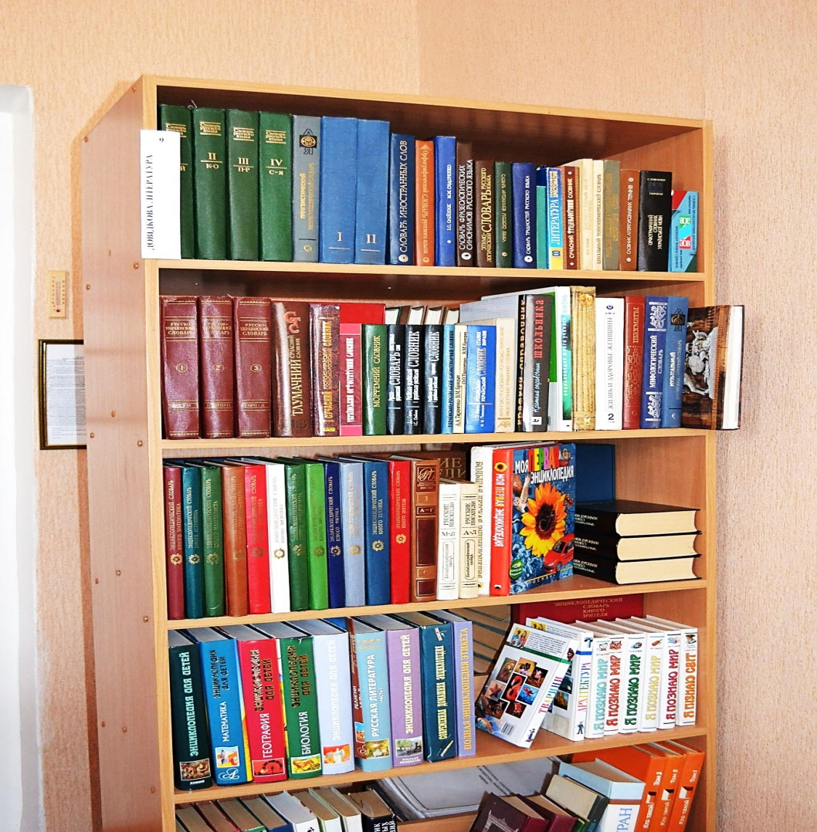
Книги – это общество. Хорошая книга, как хорошее общество, просвещает и облагораживает чувства и нравы. Н. Пирогов

Slide 9
Шуршат страницы в тишине библиотек, это самый замечательный звук из всех, которые я слышал. Л.А.Кассиль

Slide 10
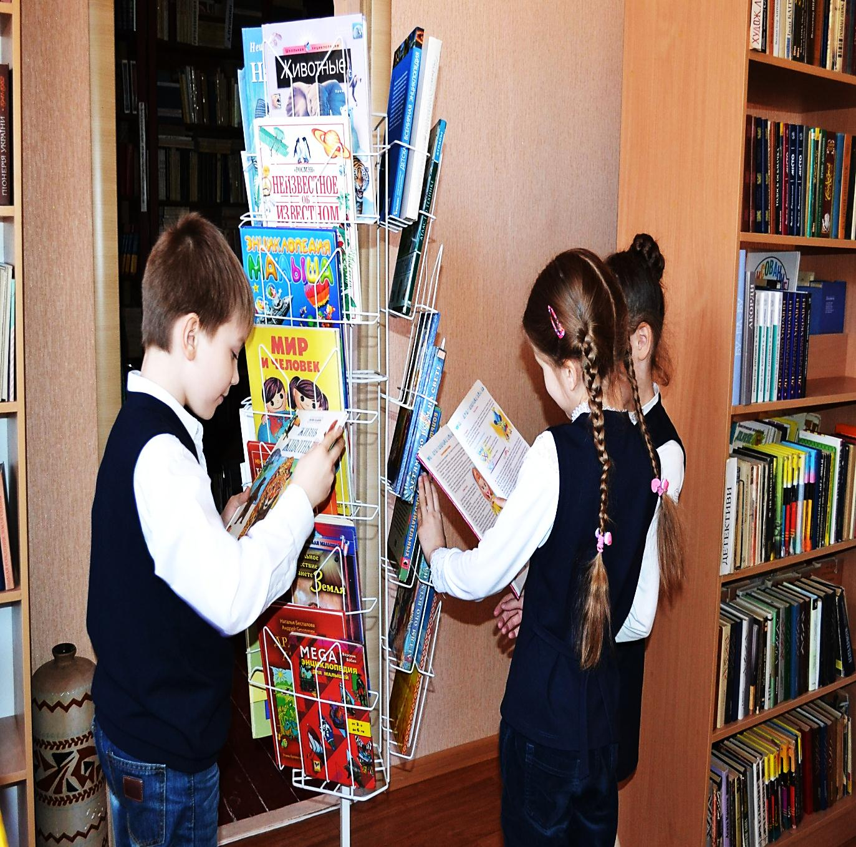
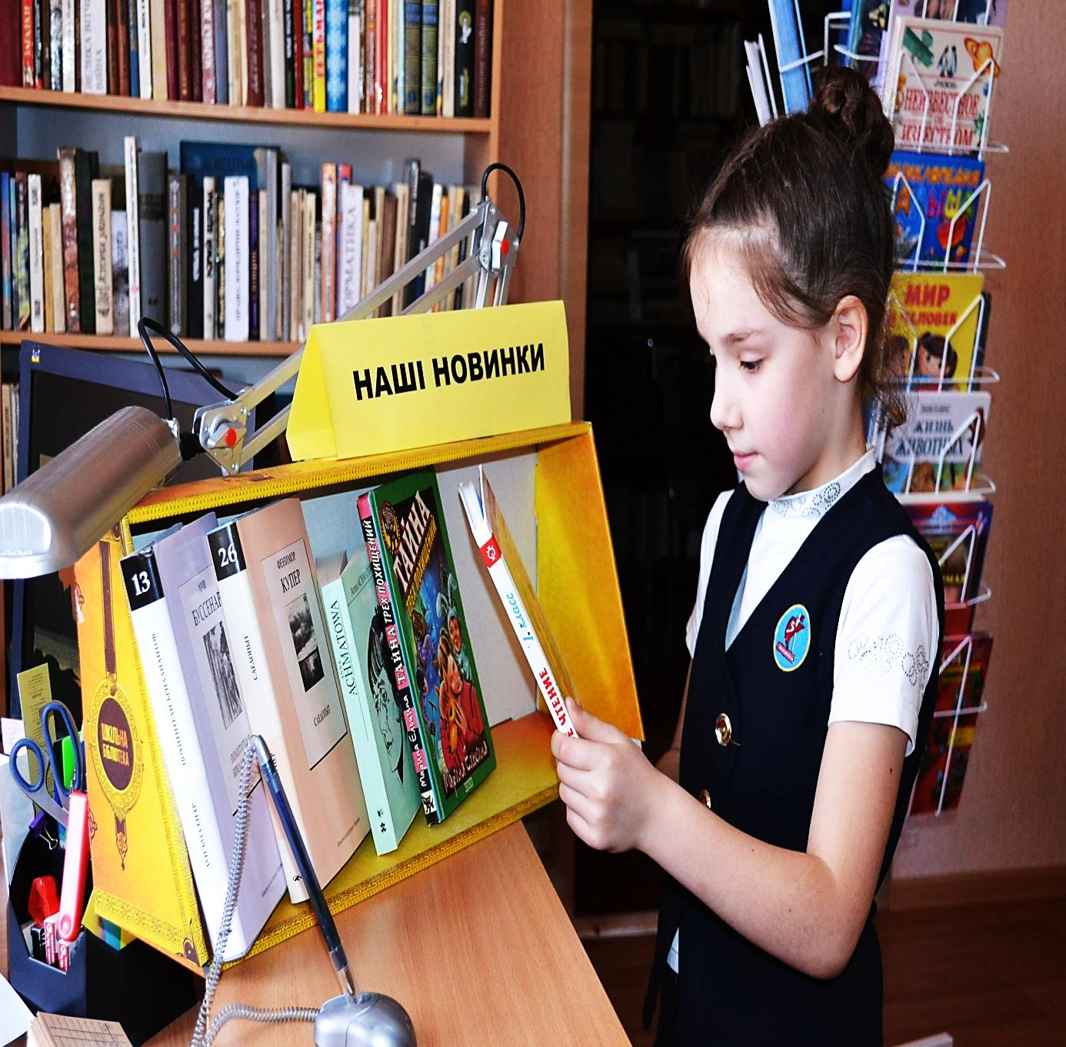
Есть только одно действительно неистощимое сокровище - это большая библиотека. Пьер Буаст

Slide 11
Дверь открываю,
А за мной гурьбой ребята:
«Ох, побольше б
интересных книг!»
Не в обиде я,
что шуму многовато:
В детях – счастье,
мне тепло от них!

Slide 12
Я книги выбираю с наслажденьем
На полках, в тишине библиотек.
То радость вдруг охватит, то волненье.
Ведь книга каждая Как будто человек.
Одна стара, мудра, зачитана до дыр.
В другой все необычно, странно, ново.
Мне книги открывают целый мир.
За шагом шаг иду от слова к слову.
На Севере могу я побывать
И в тропиках там, где растут бананы.
Какая радость открывать, читать
Рассказы, сказки, повести, романы!
Могу узнать, что было век назад.
И что когда-нибудь, наверно, будет.
О многом книги людям говорят.
Во многом книги помогают людям.

Slide 13
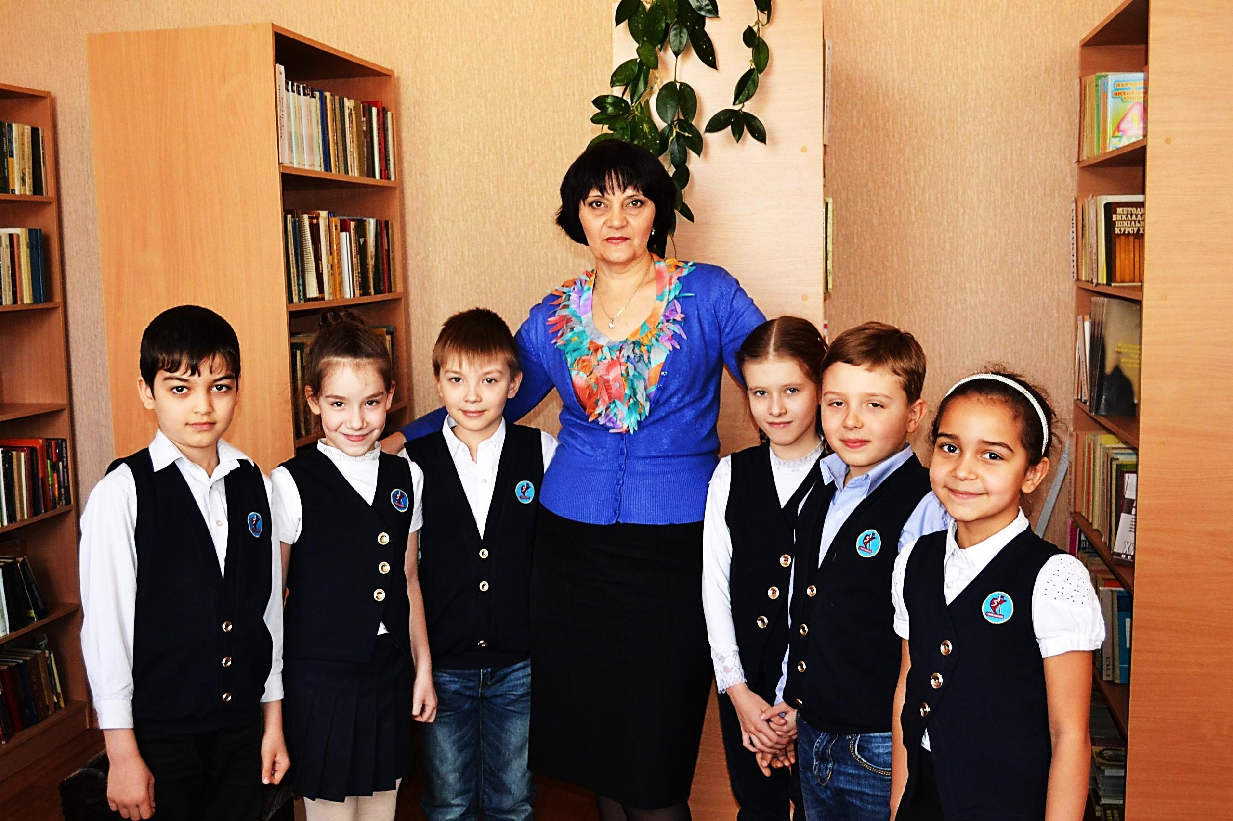
Библиотеки - магазины человеческих фантазий. Пьер Николь.

Slide 14
Спасибо за внимание!

